Slide 1





PORTAFOLIO DE SERVICIOS ALMA GUAJIRA
+57 3205011419
www.almaguajira.com
AlmaGuajiraViajes

Slide 2
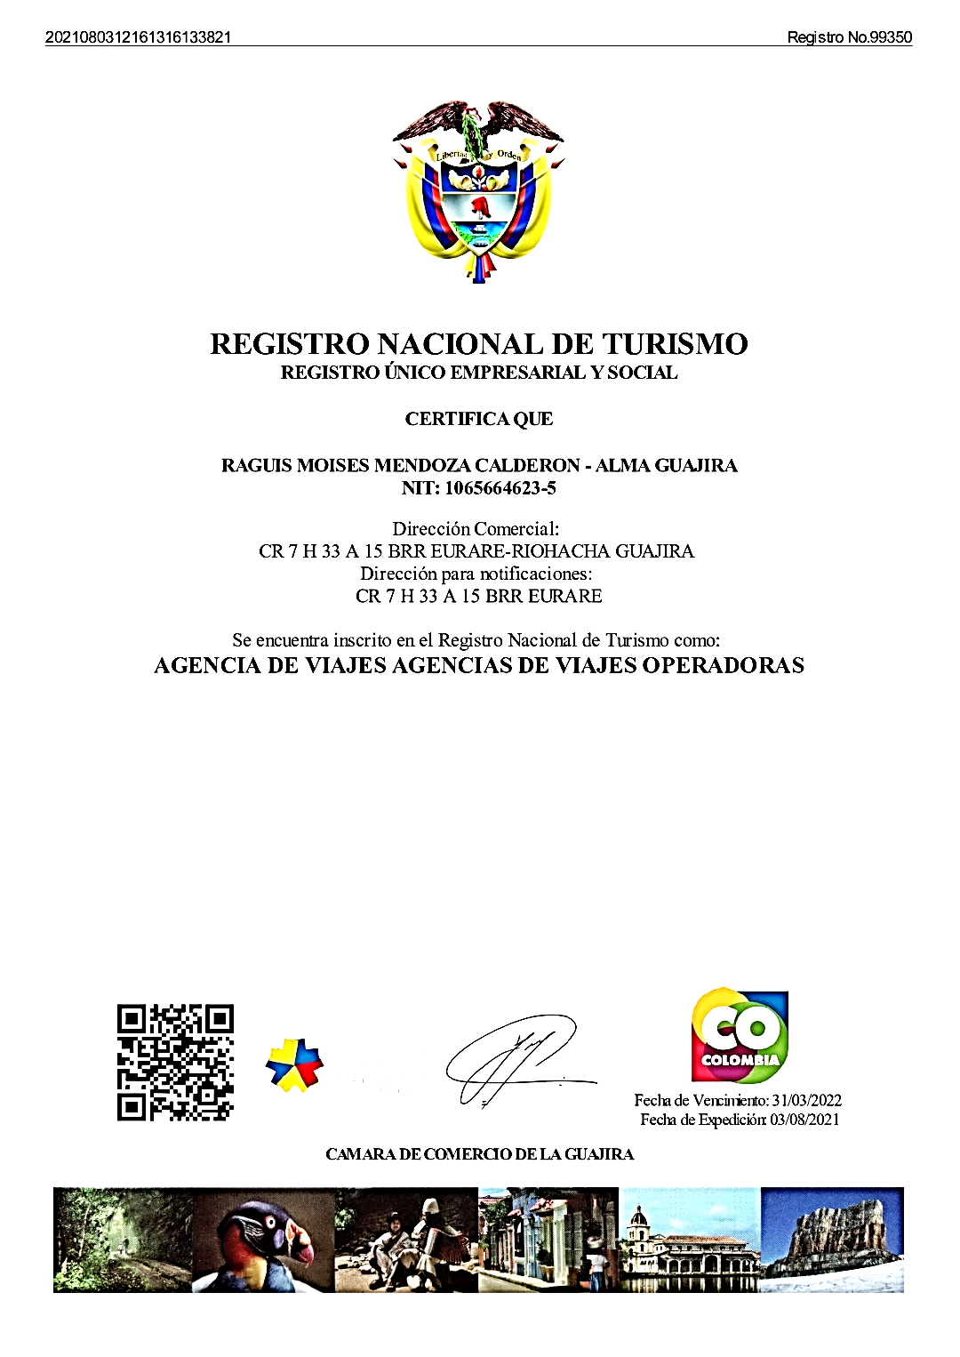


UNA EMPRESA CONFIABLE Y CERTIFICADA
Request a bilingual tour guide
+57 3205011419
www.almaguajira.com
AlmaGuajiraViajes

Slide 3
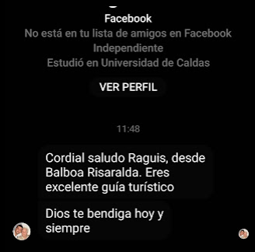
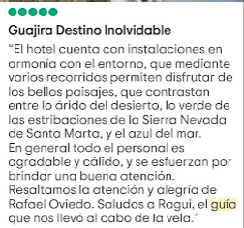
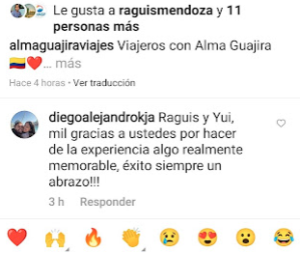
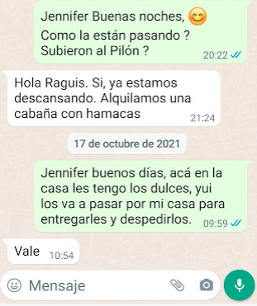
NUESTROS VIAJEROS NOS RECOMIENDAN
+57 3205011419
+57 3205011419
www.almaguajira.com
AlmaGuajiraViajes
www.almaguajira.com
AlmaGuajiraViajes

Slide 4


¿QUÉ CONOCERÁS?
Parque Almirante Padilla
Catedra Nuestra Señora de Los Remedios
Callejón de las brisas
Monumento al milagro de La Virgen de Los Remedios.
Muelle turístico de Riohacha
Monumento a la identidad
Parque Nicolás de Federmann
Monumento al Palabrero
Yo amo Riohacha
Monumento de las mariposas amarillas.
Tiempo: 1 h 30 min
Freetour
Walking tour
Consulta toda la información
+57 3205011419
+57 3205011419
www.almaguajira.com
www.almaguajira.com
AlmaGuajiraViajes
AlmaGuajiraViajes

Slide 5
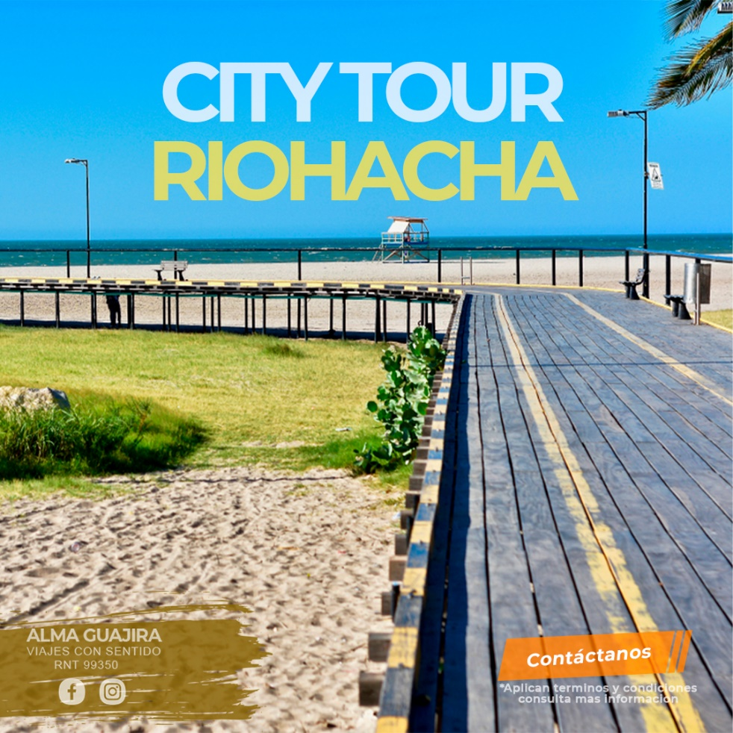
INFORMACIÓN DEL TOUR
Este es un plan súper recomendado en la ciudad, ideal para disfrutar ya sea solo, en pareja, con familiares o amigos, Riohacha es una de las ciudades más antigua de toda América, ven a conocer sus historias mitos y leyendas, iremos por todos los monumentos de la ciudad contándote el significado que se le da a cada uno de ellos.
Será una experiencia memorable hablaremos de vallenato, carnavales, literatura y otras cosas más que solo los locales conocemos, además nos tomaremos una bebida, la de su elección y en un lugar imperdible de la ciudad.
Servicio de guía profesional de turismo
Póliza de Seguro
Transporte
City tour Riohacha
Consulta toda la información
+57 3205011419
www.almaguajira.com
AlmaGuajiraViajes

Slide 6

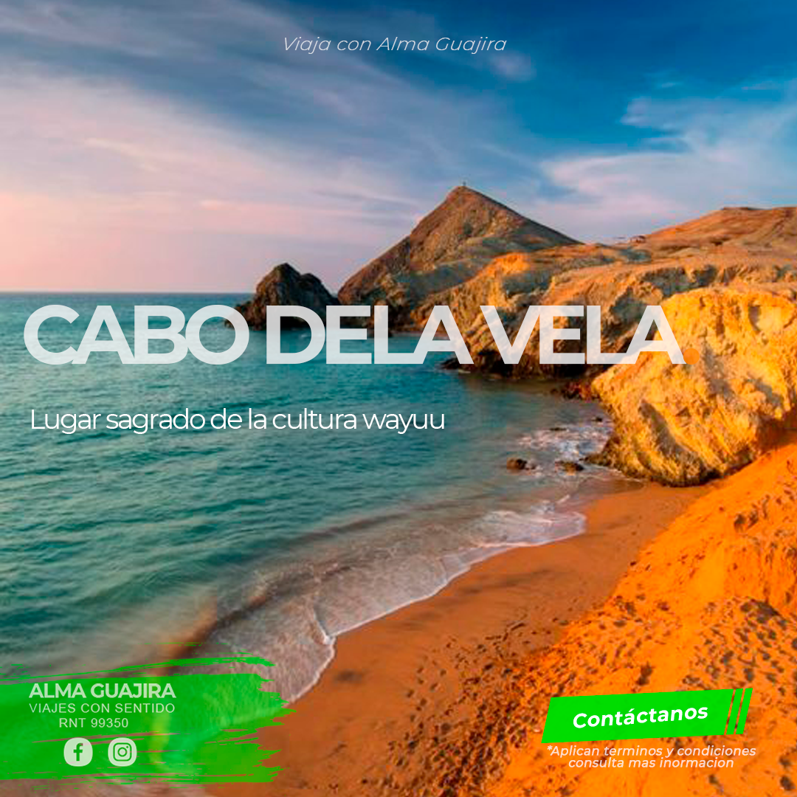
INFORMACIÓN DEL TOUR
De una manera profesional, divertida y entretenida te llevaremos a recorrer los siguientes lugares: Salinas de Manaure, dónde te vamos a enseñar cuál es el proceso que conlleva la producción de sal mineral, caminarás sobre losas y pilas de sal, además podemos mostrarte las aguas rosadas, que se encuentren en esa temporada. En Uribía qué es la capital indígena de Colombia haremos una visita guiada por la plaza. Además también visitaremos:
Vía Férrea del Cerrejón
Dunas del pilón
Playa Arcoíris.
Cerro Kama’aichi (pilón de azúcar)
La playa dorada
Faro del cabo de la vela
La Bahía del Cabo de la Vela
Iremos sin prisas, habrá tiempo para fotografías este es un plan para todas las edades.
¡Anímate! si quieres aprender, pasarla bien y contribuir a las comunidades locales.
Full Day Cabo de la Vela (pasadía)
Consulta toda la información
+57 3205011419
www.almaguajira.com
AlmaGuajiraViajes

Slide 7

¿QUÉ CONOCERÁS?
Salinas de Manaure.
Plaza Uribía
Bahía del cabo de la vela
Dunas del pilón.
Playa Dorada
Atardecer desde el Cerro del faro
Reunión social con fogata (opcional)
Cerro Kama'aichi ( Pilón de azúcar)
Playa arcoíris.
El tour comienza a las 7:00 AM
Amanecer en el Cabo
2 Días / 1 Noche
Consulta toda la información
+57 3205011419
www.almaguajira.com
AlmaGuajiraViajes

Slide 8

ALTA GUAJIRA
(3 DIAS 2 NOCHES)
Salinas de Manaure
Uribía
Vía Férrea
Dunas del Pilón de Azúcar
Playa Arcoíris
Cerro Kama’aichi (Pilón de azúcar)
La Bahía del Cabo de la Vela
Parque Eólico Jepirachi
Desierto de puerto nuevo
Desierto de Bahía honda
Playa Pusheo
Dunas de Taroa
Faro de Punta Gallinas
Mirador de Casares
Alta Guajira
3 Días / 2 Noches
Consulta toda la información
+57 3205011419
www.almaguajira.com
AlmaGuajiraViajes

Slide 9

¿QUE INCLUYE?
Transporte
Alimentación
Acomodación en chinchorros (Hamacas)
Guía de turismo
Sandboarding
Seguro de Viaje
Aporte a la comunidad.
Alta Guajira
4Días / 3 Noches
Consulta toda la información
+57 3205011419
www.almaguajira.com
AlmaGuajiraViajes

Slide 10
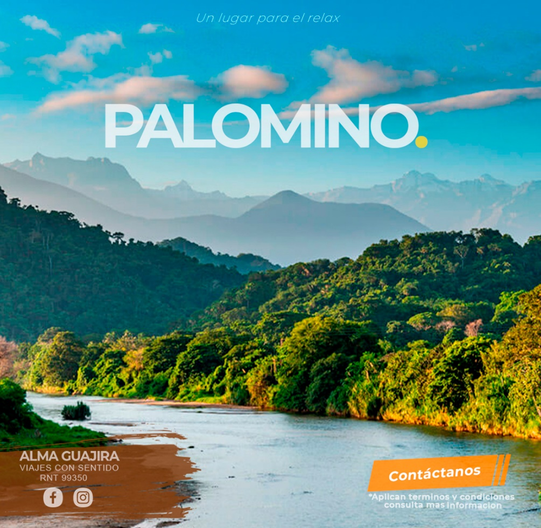
INFORMACIÓN DEL TOUR
Palomino por su vegetación, su cercanía con la Sierra Nevada por su río y por sus hermosas playas una de las 10 mejores de todo Colombia. Se considera por muchos un sitio imperdible, para visitar en La guajira
HORARIO:
Salidas 7:00 AM desde el alojamiento
Regreso cerca de las 5:00PM
¿QUE INCLUYE:?
Servicio de guía profesional de turismo
Póliza de Seguro
Transporte ida y vuelta
Incluye la actividad del Tubing
(Descenso por el Rio en Flotadores )
Almuerzo + Bebida
Full Day Palomino (pasadía)
Consulta toda la información
+57 3205011419
www.almaguajira.com
AlmaGuajiraViajes

Slide 11

INFORMACIÓN DEL TOUR
En esta visita a la comunidad indígena wayuu vivirás de primera mano lo que es ser Wayuu, conocerás nuestros mitos y leyendas, nuestra forma de pensar, nuestras artesanías, nuestro baile ritual (Yonna), las pinturas en el rostro y su significado, aprenderás y podrás beneficiarte de la medicina tradicional Wayuu.
HORARIO:
Salida 2:00 PM Desde el alojamiento
Regreso 5:30 PM
INCLUYE:
Servicio de guía profesional de turismo
Póliza de Seguro
Transporte
Degustación de la comida Típica Wayuu
Shot de Chirrinchi
Yonna (Danza Wayuu)
Aldea Wayuu
(Ranchería)
Consulta toda la información
+57 3205011419
www.almaguajira.com
AlmaGuajiraViajes

Slide 12
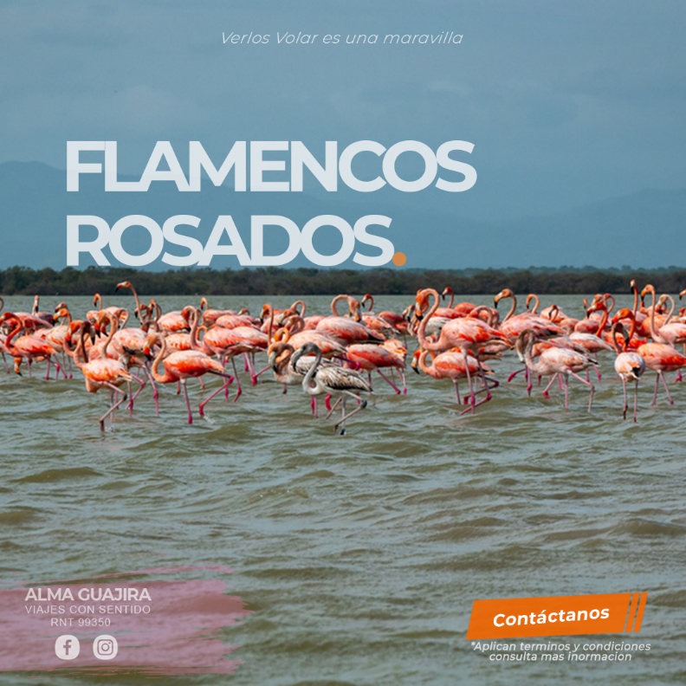
INFORMACIÓN DEL TOUR
HORARIO:
Mañana 6:00 AM
Tarde 2:00 PM
Recogida en alojamiento
INCLUYE:
Servicio de guía profesional de turismo
Póliza de Seguro
Transporte ida y vuelta
Paseo en Canoa
Almuerzo + Bebida
Binoculares
¿QUÉ CONOCERÁS?
Tour panorámico por Camarones
Santuario de Fauna y Flora Los Flamencos
Playa Boca de Camarones
Avistamiento de Flamencos Rosados
Consulta toda la información
+57 3205011419
www.almaguajira.com
AlmaGuajiraViajes

Slide 13

HORARIO:
Salida 7:00 AM Desde el alojamiento
Regreso 12:30 PM En el alojamiento
INCLUYE:
Servicio de guía profesional de turismo
Póliza de Seguro
Transporte
Actividad Ruta de la Sal
¿QUÉ CONOCERÁS?
Salinas de Manaure
Playas de Manaure
Plaza Principal de Manaure
Salinas de Manaure
Consulta toda la información
+57 3205011419
www.almaguajira.com
AlmaGuajiraViajes

Slide 14

INFORMACIÓN DEL TOUR
Salidas grupales desde Riohacha, nos desplazaremos a La capital ecológica de la sierra nevada de Santa Marta, Minca que es un pequeño y bonito pueblo ubicado en las estribaciones de la Sierra Nevada, a una altura aproximada de 650 msnm un sitio con mucha variedad de animales y vegetación, es un lugar ideal para tener de nuevo un encuentro con la naturaleza y consigo mismo, además lleno de Pozos y cascadas de aguas frías.
Minca es considerada una de las primeras haciendas cafeteras de Colombia, pero también el sitio donde habitó la etnia Tayrona de quienes descendieron los wiwas, Koguis, Arhuacros y Kankuamos
Probaras Café y/o chocolate orgánicos y conocerás las hamacas mas grande del mundo .
Ven con nosotros a esta aventura que será un recuerdo para toda la vida .
Consulta el itinerario y próxima salida
Salidas Grupales a Minca
Consulta toda la información
+57 3205011419
www.almaguajira.com
AlmaGuajiraViajes

Slide 15





BUENAS PRACTICAS
1
Estás respaldado por la asistencia al viajero de Colasistencia
2
Nos capacitamos constantemente
+57 3205011419
www.almaguajira.com
AlmaGuajiraViajes

Slide 16
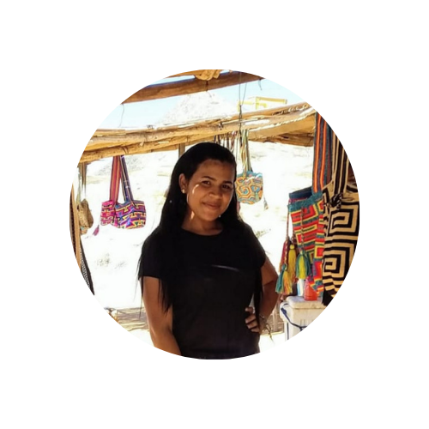
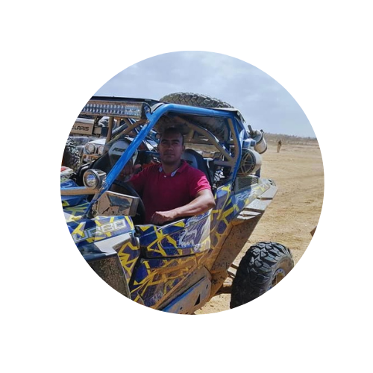

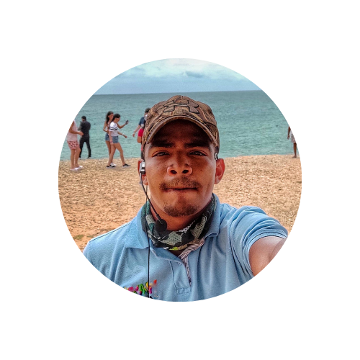

NUESTRO EQUIPO
Andrea Camargo
Guía de Turismo
Juiseth Guerra
Traslados
Jhoiner Botello
Anfitrión
Raguis Mendoza
Guía de Turismo
Request a bilingual tour guide
Toca aquí
+57 3205011419
www.almaguajira.com
AlmaGuajiraViajes

Slide 17
+57 3205011419
www.almaguajira.com
AlmaGuajiraViajes

